Slide 1
2020-2024 STRATEJİK PLANI
HAZIRLIK ÇALIŞMALARI (Nisan-Kasım 2019)
STRATEJİK PLAN GELİŞTİRME KURULU TOPLANTISI
13 Eylül 2019
Notes:
s

Slide 2
BU ÇALIŞMA T.C. KALKINMA BAKANLIĞI TARAFINDAN 2018 YILINDA YAYINLANAN ‘’ÜNİVERSİTELER İÇİN STRATEJİK PLANLAMA REHBERİ’’
ESAS ALINARAK YAPILMIŞTIR.

Slide 3
STRATEJİK YÖNETİM (PUKÖ) DÖNGÜSÜ
STRATEJİK PLANLAMA SÜRECİNİ NASIL PLANLAYACAĞIZ?
NEREDEYİZ?
GELECEĞE NASIL BAKIYORUZ?
NEREYE ULAŞMAK İSTİYORUZ?
AMAÇ, HEDEF, PERFORMANS GÖSTERGELERİ VE STRATEJİLERİMİZİ BELİRLERKEN AZAMİ KATILIMI VE EŞGÜDÜMÜ SAĞLAYABİLECEK MİYİZ?
EYLEM PLANLARIMIZDA FAALİYETLER VE SORUMLULAR BELLİ Mİ?
GİTMEK İSTEDİĞİMİZ YERE NASIL VE NE ZAMAN ULAŞIRIZ?
STRATEJİK PLAN BAŞARIMIZA NASIL YARDIM EDER?
BAŞARIMIZI NASIL TAKİP EDER VE DEĞERLENDİRİRİZ?

Slide 4
STRATEJİK PLANLAMA SÜRECİ
STRATEJİK PLAN HAZIRLIK PLANI TASARIMI (ÖN HAZIRLIK)
MEVCUT DURUM ANALİZİ
VİZYON, MİSYON, TEMEL DEĞERLER
FARKLILAŞMA STRATEJİLERİ
STRATEJİ GELİŞTİRME
EYLEM PLANLARI/PERFORMANS PROGRAMI
TASLAK STRATEJİK PLANIN OLUŞTURULMASI VE SENATOYA SUNUMU
SP’NIN SENATO TARAFINDAN ONAYLANMASI VE TÜM BİRİMLERLE PAYLAŞILMASI
İZLEME VE DEĞERLENDİRME

Slide 5
STRATEJİK PLAN HAZIRLIK ORGANİZASYONU
REKTÖR
KALİTE ÇALIŞMALARINDAN VE STRATEJİK PLANLAMA SÜRECİNDEN SORUMLU REKTÖR YARDIMCISI
STRATEJİ GELİŞTİRME KURULU (Dekan, Enstitü, Merkez ve Yüksekokul Müdürleri, Daire Başkanları, Kalite Komisyonu üyeleri, Rektör Danışmanları)
KALİTE YÖNETİM KOORDİNATÖRLÜĞÜ
STRATEJİK PLANLAMA EKİBİ
AKADEMİK BİRİM YÖNETİCİLERİ (Program Başkanları)
ALAN KURULLARI
PROGRAM KOMİTELERİ
UZMAN ÇALIŞMA GRUPLARI
(Süreçte rol alan tüm aktörlerin çalışma biçimleri, hiyerarşik ve yatay yetki ve sorumlulukları, uymak zorunda oldukları zaman ve eylem planı, ihtiyaç duydukları bilgi, yöntem ve diğer destekler önceden belirlenmeli ve paylaşılmalıdır.)

Slide 6
STRATEJİK PLANLAMA ORGANİZASYON ŞEMASI
Kalite Yönetim Koordinatörlüğü ve
Stratejik Planlama Ekibi
İdari Birim Yöneticileri
Alan Kurulları, İlgili Komisyonlar
Uzman Çalışma Grupları (Gerektiği takdirde)
Program Başkanları
Program Komiteleri
Eğitim-Öğretim
Araştırma-Geliştirme
Liderlik ve Yönetişim
Uluslararasılaşma
Bilgi Değişimi ve İşbirliği
Dijital Dönüşüm
Hizmet (Toplum-Üniversite)
Ölçme Değerlendirme
Örnek:
Maliyet
Bütçe
Performans Sistemi
Strateji Geliştirme Kurulu
Rektör
Kaliteden ve Stratejik Planlamadan
Sorumlu Rektör Yardımcısı
Akademik Birim Yöneticileri
Notes:
Alan Kurullarından Her bir alan için ölçme değerlndirme başlığı incelenecektir.

Slide 7
STRATEJİK PLANLAMA SÜRECİNDE ROLLER VE SORUMLULUKLAR
Süreçler | Rektör | Kaliteden Sorumlu Rektör Yardımcısı | Strateji Geliştirme Kurulu | Kalite Koordinatörü/ Koordinatörlüğü | Stratejik Planlama Ekibi | Akademik Birim Yöneticileri | İdari Birim Yöneticileri | Program Komiteleri | Alan Kurulları | Uzman Çalışma Grupları
Stratejik Plan Hazırlık Süreci | Stratejik Plan Hazırlık ve Eylem Planını destekler ve duyurulmasını sağlar. | Stratejik Plan hazırlık süreci çalışmalarını planlar ve kontrol eder. Stratejik Plan hazırlık çalışmaları sürecinde ortaya çıkan ihtiyaç ve beklentilerin tespit edilmesi ve çözüm üretilmesi konusunda kolaylaştırıcı rol oynar. Hazırlık çalışmalarını başlatan Stratejik Plan Hazırlık ve Eylem Planını hazırlar ve Rektörün onayına sunar. Hazırlık programında tespit edilen eğitim çağrısını yapar. Yapılan çalışmaların kontrol listesine uygunluğunu sağlar. | Stratejik Plan hazırlık çalışmalarının zaman ve eylem planına uygun, hedeflere göre yürütülmesi konusunda ortak aklın oluşmasını sağlar. Program başkanlarının aktif katılımını sağlar. Hazırlık Programına öneri ve görüş sunarak destek verir. | Stratejik Plan hazırlık süreci çalışmalarını planlar ve kontrol eder. SP ekibinin çalışmalarını organize eder. Stratejik Plan hazırlık çalışmaları sürecinde ortaya çıkan ihtiyaç ve beklentilerin tespit edilmesi ve çözüm üretilmesi konusunda kolaylaştırıcı rol oynar. Hazırlık programında tespit edilen eğitimleri organize eder. Yapılan çalışmaların kontrol listesine uygunluğunu sağlar. | Hazırlık Programını oluşturur. Akademik ve idari birimlerin çalışmalarına destek verir, yönlendirir ve kolaylaştırır. Eğitim vb. ihtiyaçları tespit eder, ihtiyaçların karşılanması için gerekli çalışmaları yapar. Toplantılara katılarak sürecin doğru ve zamanında işlemesi için destek verir. | İlgili personelin toplantı ve eğitim çalışmalarına katılımını sağlar. Stratejik Plan Hazırlık ve Eylem Planını zaman çizelgesine uygun şekilde raporlanmasını sağlar. | İlgili personelin toplantı ve eğitim çalışmalarına katılımını sağlar. Stratejik Plan Hazırlık ve Eylem Planını zaman çizelgesine uygun şekilde raporlanmasını sağlar. | İlgili personelin toplantı ve eğitim çalışmalarına katılımını sağlar. Stratejik Plan Hazırlık ve Eylem Planını zaman çizelgesine uygun şekilde raporlanmasını sağlar. | Belirlenecek olan faaliyet alanları doğrultusunda çok disiplinli kurullar oluşturulur. | Gerek duyulması durumunda uzmanlık bilgisine başvurulacak çalışma grupları oluşturur.

Slide 8
STRATEJİK PLANLAMA EKİBİ

Slide 9
STRATEJİ GELİŞTİRME KURULU
SIRA NO | ADI-SOYADI | GÖREVİ
1 | Prof. Dr. Şahin KARASAR | Rektör/ Kalite Komisyonu Başkanı
2 | Prof. Dr. Belma AKŞİT | Rektör Yardımcısı / Kalite Komisyonu 2. Başkanı
3 | Prof. Dr. Betül ÇOTUKSÖKEN | Rektör Yardımcısı
4 | Prof. Dr. Manuk MANUKYAN | Rektör Yardımcısı
5 | Prof. Dr. Ramazan KORKMAZ | Eğitim Fakültesi Dekanı
6 | Prof. Dr. Selahattin YILDIZ | Güzel Sanatlar Fakültesi Dekanı
7 | Prof. Dr. Yusuf AKSAR | Hukuk Fakültesi Dekanı
8 | Prof. Dr. Filiz DEMİR | İletişim Fakültesi Dekanı
9 | Prof. Dr. Bahattin AKŞİT | İnsan ve Toplum Bilimleri Fakültesi Dekanı
10 | Prof. Dr. Sahure Gonca TELLİ | İşletme ve Yönetim Bilimleri Fakültesi Dekanı
11 | Prof. Dr. Özay GÜRTUĞ | Mimarlık ve Tasarım Fakültesi Dekanı / Kalite Komisyonu Üyesi
12 | Prof. Dr. İdris Adnan GÜMÜŞ | Mühendislik ve Doğa Bilimleri Fakültesi Dekanı
13 | Prof. Dr. Selim NALBANT | Tıp Fakültesi Dekanı
14 | Prof. Dr. İlter BÜYÜKDIĞAN | Fen Bilimleri Enstitüsü Müdürü
15 | Prof. Dr. Zeliha ÖZER | Sağlık Bilimleri Enstitüsü Müdürü
16 | Doç. Dr. Ahu TUNÇEL ÖNKAL | Sosyal Bilimler Enstitüsü Müdürü
17 | Prof. Çiğdem İYİCİL | Konservatuvar Müdürü
18 | Prof. Dr. Hacer KARANİSOĞLU | Hemşirelik Yüksekokulu Müdürü
19 | Öğr. Gör. Rıza Gürler AKGÜN | Meslek Yüksekokulu Müdürü
20 | Öğr. Gör. Yıldız CAN | Yabancı Diller Yüksekokulu Müdürü
21 | Bilsay ÇETİN | Genel Sekreter/ Kalite Komisyonu Üyesi
22 | Dr. Öğr. Üyesi Nuri OLUR | Atatürk İlkeleri ve İnkılap Tarihi Araştırma ve Uygulama Merkezi Müdürü
23 | Doç. Dr. Mustafa Erinç SİTAR | Deney Hayvanları Uygulama ve Araştırma Merkezi Müdürü
SIRA NO | ADI-SOYADI | GÖREVİ
24 | Prof. Dr. İoanna KUÇURADİ | İnsan Hakları Araştırma ve Uygulama Merkezi Müdürü
25 | Prof. Dr. Nurgün OKTİK | İnsan ve Toplum Bilimleri Araştırma ve Uygulama Merkezi Müdürü
26 | Prof. Dr. Ranan Gülhan AKTAŞ | Kanser ve Kök Hücre Araştırma Merkezi Müdürü/ Kalite Komisyonu Üyesi
27 | Burcu DAĞ | Mezunlarla İletişim ve Kariyer Araştırma Merkezi (MİKAM) Müdürü
28 | Doç. Dr. Özden BADEMCİ | Sokakta Yaşayan ve Çalışan Çocuklar için Uygulama ve Araştırma Merkezi (SOYAC) Müdürü
29 | Çiçek AKCAN | Sürekli Eğitim Araştırma ve Uygulama Merkezi (MALTEPE-SEM) Müdürü
30 | Dr. Öğr. Üyesi Aslı Nur SENCER | Türkçe Öğretimi Uygulama ve Araştırma Merkezi Müdürü
31 | Dr. Erdal YAŞLICA | Uzaktan Eğitim Uygulama ve Araştırma Merkezi Müdürü / Kalite Komisyonu Üyesi
32 | Prof. Dr. Durmuş GÜNAY | Yükseköğretim Çalışmaları Uygulama ve Araştırma Merkezi Müdürü / Kalite Komisyonu Üyesi
33 | Pelin GÜMÜŞ BİÇKİN | Basın ve Halkla İlişkiler Daire Başkanlığı
34 | Ufuk TAŞ | Bilgi İşlem Daire Başkanı
35 | Dilek AKÇORU | İdari ve Mali İşler Daire Başkanı
36 | Mustafa SERİN | Kütüphane ve Dokümantasyon Daire Başkanı
37 | Öğr. Gör. Diğdem ENEREM | Öğrenci İşleri Daire Başkanı
38 | Aysun ALBAY | Sağlık, Kültür ve Spor Daire Başkanı
39 | Ceren GEDİKOĞLU | Teknoloji Transferi Ofisi Müdürü/ Kalite Komisyonu Üyesi
40 | Doç. Dr. Şafak GÜNDÜZ | Kalite Komisyonu Üyesi
41 | Dr. Öğr. Üyesi Ayça KOCA | Kalite Komisyonu Üyesi
42 | Doç. Dr. David T. THOMAS | Kalite Komisyonu Üyesi
43 | Dr. Öğr. Üyesi Müge ÜREM | Kalite Komisyonu Üyesi
44 | Faik KAPTAN | Kalite Komisyonu Üyesi + Rektör Danışmanları
45 | Durmuş KOCA | Kalite Komisyonu Üyesi
46 | Ahmet Kadir ÇAKIR | Kalite Komisyonu Üyesi

Slide 10
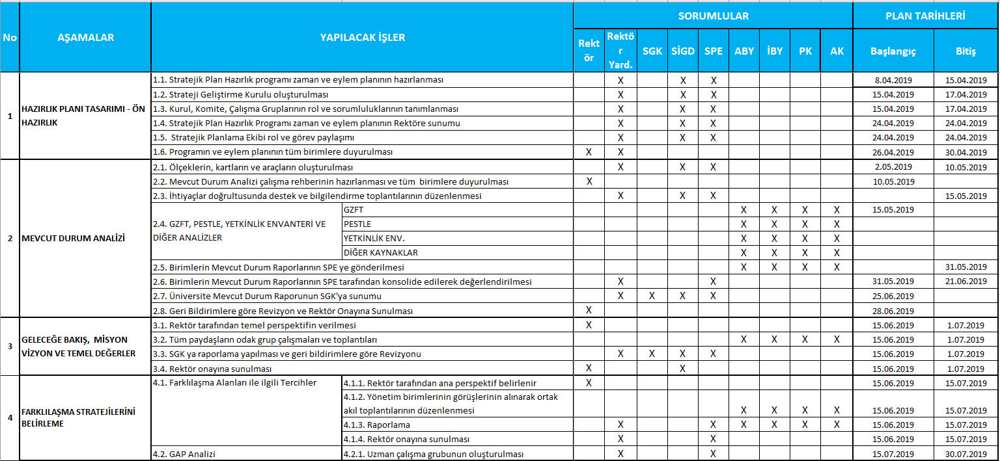
STRATEJİK PLAN HAZIRLIK SÜRECİ EYLEM PLANI

Slide 11
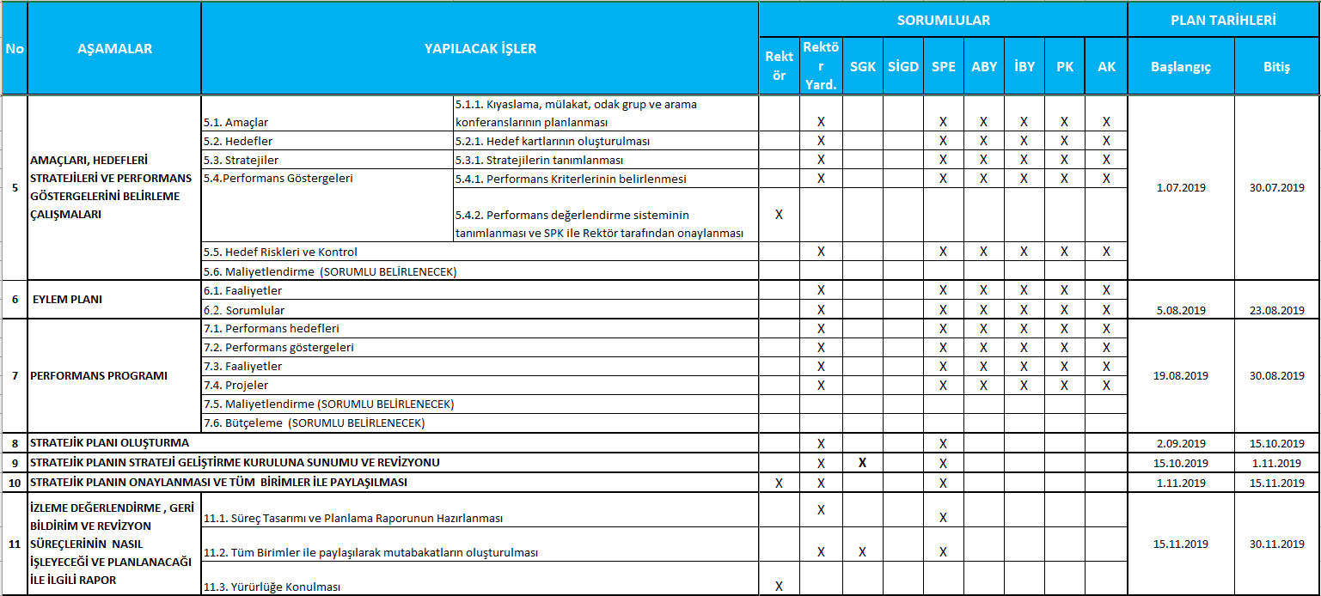
STRATEJİK PLANI HAZIRLIK SÜRECİ EYLEM PLANI

Slide 12
GELİNEN SON DURUM
SP EKİBİ OLARAK VİZYON, MİSYON, TEMEL DEĞERLER, FARKLILAŞMA STRATEJİLERİ TASLAĞI HAZIRLANDI.
TASLAK BİRİMLERE GÖNDERİLDİ.
BİRİMLERDEN GELEN YANITLARA GÖRE VE
11. KALKINMA PLANI DOĞRULTUSUNDA
SON ŞEKLİ VERİLDİ.

Slide 13
VİZYON
“Düşüncede özgür, eğitimde çağdaş, bilimde evrensel" yaklaşımını benimsemiş ve tüm paydaşlarıyla birlikte gelecek tasarımında öncü bir dünya üniversitesi olmaktır.

Slide 14
MİSYON
Üniversitemiz;
Ulusal ve evrensel gelişim önceliklerini gözeterek; eğitim-öğretim, araştırma-geliştirme, sanat ve topluma hizmet düzeyini ve niteliğini sürekli olarak artırmayı;
Gelişim ve değişim dinamiklerini çok disiplinli ve iç/dış paydaşlarla işbirliği içinde izlemeyi ve harekete geçirmeyi;
Etik/insani/ mesleki değerler çerçevesinde kalkınma ve gelişmeye katkı sağlamayı;
Yetkin, yaratıcı, yenilikçi, çok yönlü, mutlu ve saygın bireyler yetiştirmeyi,
misyon edinmiştir.

Slide 15
TEMEL DEĞERLER
ÇALIŞANLAR VE PAYDAŞLARLA İLİŞKİLER
• Güvenilir ve adil olma
• Yaratıcı ve eleştirel fikirlere açık olma
• Yaşam boyu öğrenmeye önem verme
• Süreç/çözüm/sonuç odaklı olma
• Kuruma aidiyet
• Çevreye duyarlı; insana, kültürlere, farklılıklara saygılı ve hoşgörülü olma
• Katılımcı, işbirliğine açık ve takım çalışmasına yatkın olma

Slide 16
TEMEL DEĞERLER
YÖNETİM, KARAR ALMA VE HİZMET ÜRETİMİ
• Liyakate önem verme
• Sorgulayarak araştırmaya, eleştirerek yaratıcılığa özendirme
• Bilimsel/sanatsal faaliyetleri teşvik etme
• Etkili iletişim ile dengeleyici ve uzlaşmacı/ uzlaştırmacı bir yönetim anlayışına sahip olma
• Şeffaf ve hesap verebilir olma
• İzleme-değerlendirme ve sürekli iyileştirmeye öncelik verme
• Performans odaklı olma

Slide 17
TEMEL DEĞERLER
ÜRÜN VE HİZMET KALİTESİ
• Öğrenci odaklı bir üniversite olma
• Eğitim-öğretim ve araştırma-geliştirme/ topluma katkı çalışmalarında mükemmeli hedefleme
• Disiplinlerarası/ disiplinlerüstü çalışmalara önem verme
• Yeni teknolojilere ve dijitalleşmeye öncelik verme
• Öğrencilerin kariyer gelişimlerine destek olma
• Mezunlar ve diğer paydaşlarla güçlü ve sürekli ilişkilere sahip olma

Slide 18
STRATEJİK AMAÇLAR
SA1. Kurumsal imajın geliştirilmesi, kurumsal kimlik ve markalaşmanın güçlendirilmesi
SA2. Her alanda kalite yönetim sistemlerini daha da geliştirerek sürdürülebilirliğini sağlama
SA3. Eğitim-öğretim faaliyetlerinin kalitesini sürekli geliştirme
SA4. Yerel, bölgesel ve küresel öncelikleri dikkate alarak, Araştırma-Geliştirme/Yenilikçilik /Topluma Katkı faaliyetlerinin alanını çeşitlendirme ve sürekli geliştirme
SA5. Yaşam boyu öğrenme yaklaşımını sürdürme ve dijitalleşmeye ağırlık verme
SA6. Uluslararasılaşma düzeyini artırma

Slide 19
STRATEJİK AMAÇLAR , HEDEFLER VE PERFORMANS GÖSTERGELERİ
PERFORMANS GÖSTERGELERİNİN
İZLENEBİLİR VE
ÖLÇÜLEBİLİR OLMASI
BELLİ BİR TERMİN VE
SORUMLU BİRİM/KİŞİNİN BELİRLENMESİ ÖNEMLİDİR.

Slide 20
STRATEJİK AMAÇLARIMIZ, ÖNCELİKLERİMİZ (11. KP DOĞRULTUSUNDA)
Teknopark İstanbul’da planlanan Ar-Ge faaliyetlerinin en kısa zamanda hayata geçirilmesine öncelik verilecektir.
Mühendislik ve Doğa Bilimleri Fakültemiz öğretim üyelerince Temel Kuantum Fiziği laboratuvarının kurulması ve sanayi-üniversite işbirliğinin geliştirilmesi için enerji teknolojilerinde kuantum fiziği temelli malzemelerin geliştirilmesi için açılacak lisansüstü programlara destek verilmesi planlanmaktadır.
Kritik teknolojilerle ilgili olarak özellikle enerji depolama, biyoteknoloji, nano-elektronik, kuantum konusuna öncelik verilebilecektir.

Slide 21
STRATEJİK AMAÇLARIMIZ, ÖNCELİKLERİMİZ
Özellikle ilaç ve tıbbi cihaz, savunma elektroniği, enerji vb. öncelikli sektörlere yapılabilecek katkılar dikkate alınacaktır.
Teknoloji Transfer Ofisi hizmet etkinliğinin, çeşitliliğinin ve gelirlerinin artırılmasına öncelik verilecektir.
Uluslararası ortaklıklarla akademik çalışmalar yapılması ve bilimsel araştırma ürünlerinin lisanslanması ve ticarileştirilmesine öncelik verilecektir.
Bilimsel araştırma projelerinin nicelik ve nitelik olarak geliştirilmesi için ayrılan teşvikler artırılacaktır.

Slide 22
STRATEJİK AMAÇLARIMIZ, ÖNCELİKLERİMİZ
Ulusal/uluslararası bilimsel araştırma, sanatsal etkinlik ve Ar-Ge/Ür-Ge projelerinin yapılması; patent, faydalı model belgesi ve endüstriyel tasarım tescil belgesi başvurularının; ödül ve atıf alan etki değeri yüksek dergilerde yayınlanan makale sayısının artırılması için çabalar sürdürülecektir.
Özellikle temel bilimler alanında ulusal ve uluslararası eğitim ve araştırma temalı bilimsel etkinlikler gerçekleştirilecektir.
Ulusal ve Uluslararası ortak projeler geliştirilmesi, ortak bilimsel yayın sayısının artırılması ve saygın dergilerde makalelerin yayınlanması için teşvikler sürdürülecektir.
Üniversite ve sanayi işbirlikleri geliştirerek bilginin teknolojiye dönüşümüne, patent ile ticarileşmesine ve firmalaşarak ekonomik fayda sağlanmasına destek verilecektir.

Slide 23
STRATEJİK AMAÇLARIMIZ, ÖNCELİKLERİMİZ
Ulusal/uluslararası patent başvuru sayılarının artırılması daha çok özendirilecektir.
Üniversitemizde sürdürülebilir kalkınma hedeflerine yönelik çalışmalar yapılmasına özen gösterilecektir.
Fikri Mülkiyet Hakları konusunda çalışmalar yapılmasına çalışılacaktır.
Doktora program sayısının, doktora mezun sayısının ve öğretim üyesi başına tamamlanan doktora tez sayısının artırılmasına özen gösterilecektir.
Doktora sonrası sözleşmeli araştırmacı istihdamı sağlanacaktır.
Doktora ve yüksek lisans tez konusu seçilmesi sürecinde öncelikli sektörlerde ihtiyaç duyulan alanlarda sanayi kesimince oluşturulacak proje havuzuna başvurulacaktır.

Slide 24
STRATEJİK AMAÇLARIMIZ, ÖNCELİKLERİMİZ
Lisansüstü programlar oluşturma sürecinde öncelikli sektörlerdeki firmaların görüşleri alınacak, sanayinin ihtiyacına yönelik programlar açılacaktır.
Önlisans, lisans ve lisansüstü programların açılışında öncelikli sektörlere yönelik planlamalar yapılacaktır.
Bölgesel kalkınmaya katkı sağlayacak özellikteki programların sayısının artırılmasına çalışılacaktır.
Uzaktan eğitim programlarının sayısının ve yaygınlığının arttırılmasına özen gösterilecektir.

Slide 25
STRATEJİK AMAÇLARIMIZ, ÖNCELİKLERİMİZ
Araştırma görevlisi sayımızın artırılması sağlanacaktır.
Öğretim teknolojilerinin kullanımının yaygınlaştırılmasına yönelik çalışmalar sürdürülecektir.
Siber güvenlik lisans ve yüksek lisans programları oluşturulması yönünde araştırmalar yapılacak, mevcut lisans programların siber güvenlik müfredatı geliştirilebilir.
Dijital dönüşüm ekosistemi oluşturulması konusunda araştırmalar yapılabilir, istatistikler çıkarılabilir ve STK’lar ve kamu kurumları ile işbirliği yapılabilir.

Slide 26
STRATEJİK AMAÇLARIMIZ, ÖNCELİKLERİMİZ
Sürekli Eğitim Uygulama ve Araştırma Merkezinin (SEM) faaliyetlerinin artırılması ve yaygınlaştırılmasına öncelik verilecektir.
SEM bünyesinde firma çalışanlarının dijital yetkinliklerinin artırılmasına yönelik sertifikalı eğitim programlarının açılması konusu dikkate alınacaktır.
SEM aracılığıyla gençlere uluslararası geçerli yazılım sertifika programları düzenlenebilir.
Yaşam boyu öğrenme yaklaşımı doğrultusunda İç paydaş yetkinlik artırma programları sürdürülecektir.

Slide 27
STRATEJİK AMAÇLARIMIZ, ÖNCELİKLERİMİZ
Sıralamalarda yükselme hedefimize ulaşmak üzere her türlü çaba sarf edilecektir.
Uluslararasılaşma konusundaki hedeflerimiz (uluslararası öğrenci sayısının, yabancı uyruklu akademisyenlerin toplam istihdamı oranı içindeki payının, yabancı dilde eğitim veren programların sayısının artırılması ve uluslararası öğrencilere yönelik barınma imkânlarının geliştirilmesi) geliştirilecektir.
Uluslararası değişim programlardan yararlanan öğrenci ve personel sayısının arttırılması için çalışmalar sürdürülecektir.
Mezunların kariyer süreçlerinin takibi ve mezun-üniversite işbirliğinin güçlendirilmesi için çalışmalar sürdürülecektir.

Slide 28
STRATEJİK PLAN HAZIRLIK ÇALIŞMALARI
SABRINIZ İÇİN TEŞEKKÜR EDERİZ.

